Slide 1
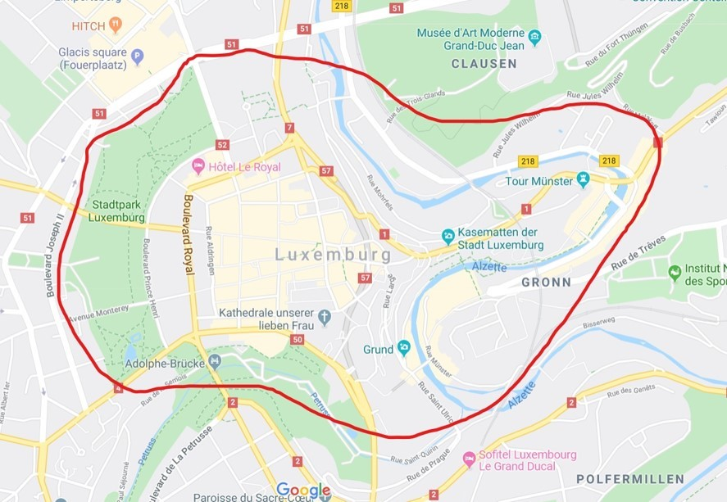
ENTREPRENEURIAT
ECG
3GCM2
Quartier Centre-Ville

Slide 2
Table des matières
Qui sommes-nous?
Méthodologie
Général
Résultats-Activités et évènements
Questions posées sur le shopping en ville
Marketing
Transport public
Données personnelles
Nos visions
Conclusion et expérience

Slide 3
Qui sommes-nous?
Élèves de 3e ECG
Âgés de 17 à 19 ans
Projet dans le cadre de la branche « Entrepreneuriat »
Sujet: Comment rendre le centre-ville plus attractif aux jeunes?
Donner une image du résultat de notre sondage
Notre point de vue

Slide 4
Méthodologie
Analyse problématique actuelle
Informations issues d’une enquête
Interprétation des résultats du sondage
Développement des solutions

Slide 5
Général
Zone géographique
Problématique
Du pont Adolphe jusqu’à la ”Rout Bréck”, à travers la Cours de justice, Montée de Clausen

Slide 6
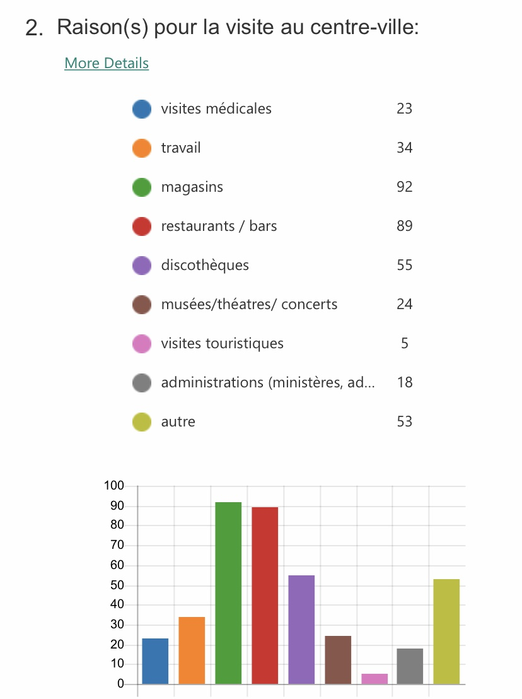
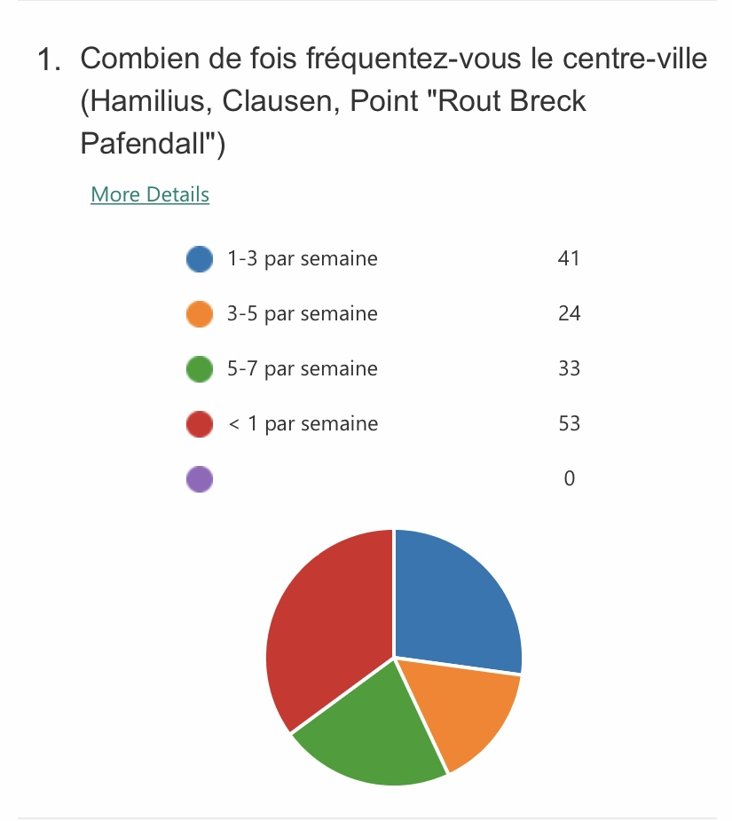

Slide 7
Résultats-activités et évènements
Services sollicités
Niveau de satisfaction
Pas assez d’évènements organisés
Avis sur les activités proposées

Slide 8
Questions posées sur le shopping en ville
Plutôt en ville ou en ligne
Carte de fidelité
Temps passé en magasins
Orientation géographique
Prix

Slide 9
Pensez-vous que les prix des produits proposés en magasins sont trop élevés?
Faudrait-il établir une carte de fidelité?
Faudrait-il établir un système pour la signalisation et l’orientation?
Combien de temps passez-vous dans les magasins du Centre-ville?

Slide 10
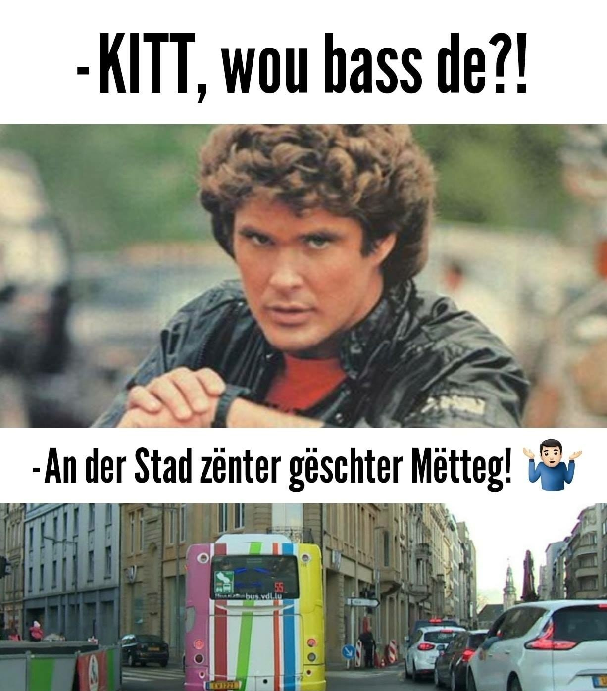
Transport public

Slide 11
Données personnelles
Fonctions occupées
Avis sur le Centre-Ville
Changements due à cette enquête?

Slide 12
Nos visions et propositions de projets pour rendre le Centre-Ville plus attractif
Moins de commerces
Carte de fidelité
Plus de choix concernant les activités
App évènements organisés, live parking

Slide 13
Conclusion et expérience
Plus d’espoir dans l’avenir du Centre- Ville
Prix → trop élevés
Retards → chantiers
Jeunes → ne fréquentent pas souvent C-V
Plus de parkings gratuits (P+R)

